Slide 1

Quel est ce « GitHub »
GitHub est une plate-forme de développement inspirée par votre façon de travailler. De l'open source à l' entreprise , vous pouvez héberger et réviser du code, gérer des projets et créer des logiciels aux côtés de 40 millions de développeurs.

Slide 2
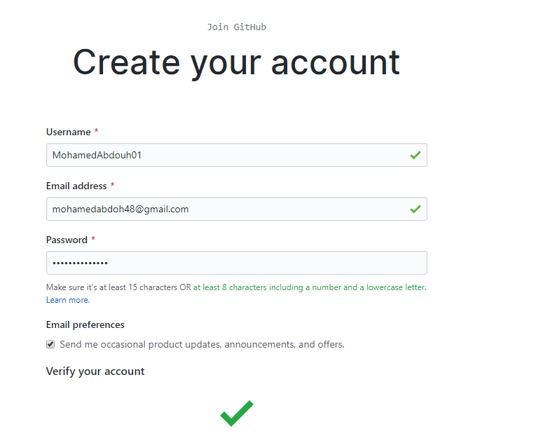
Créer votre compte GitHub
https://www.youtube.com/watch?v=UShoAaZihRU&t=141s

